Slide 1
Пример 2.1.4.1

Slide 2
Основные цели
Проверка многопортовой памяти в различных режимах работы
Применение транзакций в системе тестирования

Slide 3
Структура стенда тестирования
ADR,
DATA
WR, RD
Драйвер
UUT
Тестируемый
компонент
памяти
Процесс
формирования
транзакций
write()
read()
sync()
Очередь драйвера
Монитор
RDATA
RVALID
Очередь монитора
Счётчики
CNT_OK
CNT_ERROR
Не используется
CLK
Используется
CLK
Драйвер — преобразует транзакции в сигналы
Монитор — сравнивает ответ с ожидаемым значением

Slide 4
Второй вариант
ADR,
DATA
WR, RD
Драйвер
UUT
Тестируемый
компонент
памяти
Процесс
формирования
транзакций
write()
read()
sync()
Очередь команд
RDATA
RVALID
Очередь ответов
Счётчики
CNT_OK
CNT_ERROR
Не используется
CLK
Используется
CLK
Доступны все возможности языка высокого уровня для формирования циклов, ветвлений, вызовов подпрограмм.
Это аналог программы на С/С++

Slide 5
Третий вариант — подключение DLL
DLL C/C++
ADR,
DATA
WR, RD
Драйвер
UUT
Тестируемый
компонент
памяти
Процесс
формирования
транзакций
write()
read()
sync()
Очередь команд
RDATA
RVALID
Очередь ответов
DPI
Счётчики
CNT_OK
CNT_ERROR
System Verilog
Не используется
CLK
System Verilog
Используется
CLK
К симулятору подключается DLL через интерфейс DPI.
Функции из DLL могут быть вызваны из кода System Verilog

Slide 6
Взаимодействие с внешней программой
APPLICATION
DLL
Драйвер
UUT
Тестируемый
компонент
памяти
Процесс
формирования
транзакций
write()
read()
sync()
IPC
SHM
NET
PIPE
Очередь команд
Очередь ответов
DPI
Счётчики
CNT_OK
CNT_ERROR
Не используется
CLK
Используется
CLK
APPLICATION — произвольное приложение, взаимодействует с симулятором через какой-то механизм IPC (inter process communication)

Slide 7
Выполнение на аппаратуре и на симуляторе
APPLICATION
Симулятор
Vivado / Questa / Cadence
Процесс
формирования
транзакций
write()
read()
sync()
Драйвер
Аппаратура
FPGA/ASIC
Счётчики
CNT_OK
CNT_ERROR
APPLICATION — может использовать различные драйверы для выполнения кода на симуляторе или на аппаратуре
Xilinx Vitis — режимы Emulation-SW, Emulation-HW, Hardware

Slide 8
Test framework
Универсальные:
UVM
UVVM
OSVVM
Cocotb
Всегда есть возможность разработать свой собственный
Цель данного примера: показать как разработать свою систему тестирования

Slide 9
Структура стенда тестирования
ADR,
DATA
WR, RD
Драйвер
UUT
Тестируемый
компонент
памяти
Процесс
формирования
транзакций
write()
read()
sync()
Очередь драйвера
Монитор
RDATA
RVALID
Очередь монитора
Счётчики
CNT_OK
CNT_ERROR
GOLD_MEMORY
Используется
CLK
GOLD_MEMORY — эталонная память

Slide 10
Неопределённость чтения
W0
R0
W1
R1
W2
R2
Компонент имеет несколько портов памяти
Неизвестно, на каком такте появится новое значение
W0
W1
R0
R0
R0
R0/1
R0/1
R1
Номер такта с которого начнут поступать новые данные зависит от загруженности других портов и не может быть предсказан
Монитор должен учитывать эту возможность и считать оба результата правильными

Slide 11
Неопределённость записи
W0
R0
W1
R1
W2
R2
Компонент имеет несколько портов памяти
Неизвестно, какое значение будет записано
при одновременной записи на нескольких портах
W0
W1
R0/1
R0/1
R0/1
R0/1
R0/1
R0/1
Арбитр выполнит обе операции записи, невозможно предсказать порядок выполнения операций
Монитор должен учитывать эту возможность и считать оба результата правильными

Slide 12
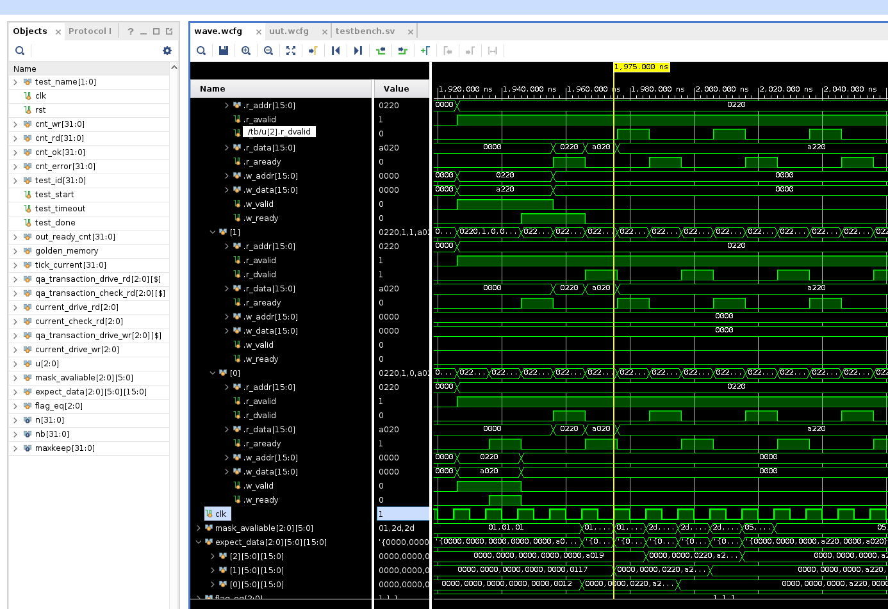
Неопределённость записи

Slide 13
GOLDEN_MEMORY
Компонент для каждого порта хранит данные:
Текущее записанное значение
Предыдущее записанное значение
Номер такта на котором была запись
DATA_CURR
TICK_CURR
DATA_LAST
TICK_LAST
При запросе эталонного значения проверяется номер такта записи по всем портам
Возвращается до шести возможных значений
Монитор должен проверить принятое значения на одно из возможных
Возможно формирование событий при наступлении коллизий

